Slide 1
MTAS Multi Tier Annotation Search
Marc Kemps-Snijders
Marc.kemps.snijders@meertens.knaw.nl
Morfosyntactisch verrijken van historische teksten
Utrecht
16 november 2015

Slide 2
MTAS achtergrond
Ontstaan vanuit de behoefte aan een oplossing waarmee op grote schaal verschillende annotatielagen doorzocht kunnen worden met een redelijke response tijd.
Secundaire criteria
Mogelijkheid tot integratie binnen Nederlab en Nederlab werkprocessen
Opname verschillende brontypen
FoLiA
MIMORE bronnen (MAND, SAND, DIDD)
Mogelijkheid tot actieve sturing/bijdrage ontwikkel proces

Slide 3
MTAS technisch
Gebaseerd op een uitbreiding van Lucene
Geïntegreerd met SOLR met behoud van bestaande functionaliteit als sharding en merging
Title
Dependent
Title
Merging
Title
+
Dependent Title
Sharding
Splitsen van zoekvraag
?
?

Slide 4
Cijfertjes DBNL in MTAS
t
lemma
pos
entity
feat.tokentype
feat.pos
feat.ntype
feat.getal
feat.graad
feat.genus
feat.naamval
feat.positie
feat.buiging
feat.getal-n
feat.wvorm
feat.pvtijd
feat.pvagr
feat.numtype
feat.vwtype
feat.pdtype
feat.persoon
feat.status
feat.npagr
feat.lwtype
feat.vztype
feat.conjtype
feat.spectype
Title
9465 documenten
71577 woorden per document (gemiddeld)
(mediaan 25014 woorden per document)
Dependent Title
131177 documenten
3015 woorden per document (gemiddeld)
(mediaan 1402 woorden per document)
Totaal
1073006501 woorden (meer dan 1 miljard)
~ 10 annotaties per woord ➔ 10 miljard tokenposities

Slide 5
Huidige MTAS mogelijkheden
Ondersteuning voor Corpus Query Language
zoeken van token geannoteerde sequenties
Resultaten als document set of als kwic
Tellingen over resultaten sets
(#hits, #hits per document)
Ondersteuning van statische informatie over resultaat set
Directe integratie met Nederlab

Slide 6
Named Entity informatie
Zoeken op personen, lokaties, producten, gebeurtenissen of‘anders’ in de data.
[entity="loc"]
[entity="loc" & pos="N"]
[entity="loc" & pos="SPEC"]
[entity=”per" & pos="SPEC"]
[entity=“eve”]
[entity=”pro"]
[entity=”misc"]

Slide 7
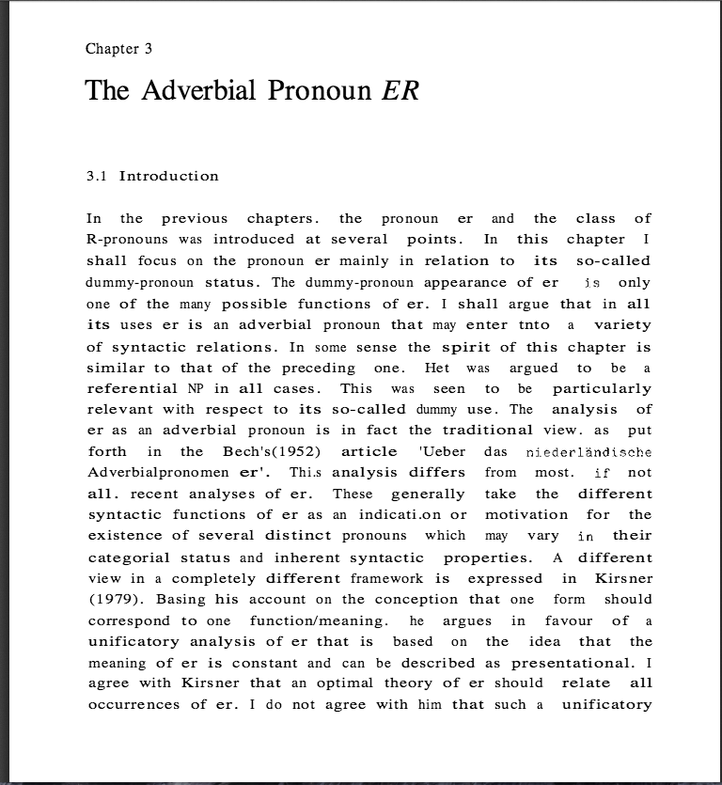
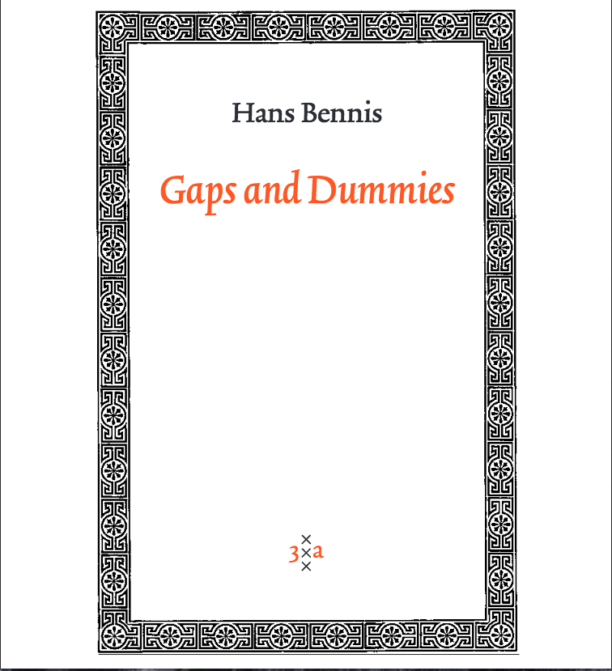
The Adverbial pronoun ‘er’
3.2.1 Existential/expletive ‘er’
It is generally assumed that this type of 'er' fills the subject position or binds an empty subject position of the definite subject has been moved in the verb phrase
Voorbeelden:
Er loopt een jongen in de tuin
Er liep gisterenavond bij ons toch op een gegeven ogenblik een muis op de tafel
Subject ???
Definite subject ???
Verb phrase ???
Waar is mijn syntactische informatie??
Gaps and Dummies. / Bennis, H.J.
Amsterdam : Amsterdam University Press, 2005. 338 p. (reprint (1986) in Amsterdam Academic Archive (POD)).
[lemma="er"][pos="WW"]

Slide 8
The Adverbial pronoun ‘er’
3.2.2 Prepositional 'er’
In ch.1 it has been argued that R-pronouns are base-generated within pp as arguments of P, carrying a structurally assigned thematjc role, as in (6). These R-pronouns can be moved out of PP, leaving the preposition stranded, as shown in (7). P-stranding turned out to be possible with R-pronouns only, since R-pronouns are base-generated to the left of P, whereas other arguments follow the head of PP. as …
Voorbeelden:
Ik heb met hem er over gesproken
Ik heb er met hem over gesproken
Ik heb er over gesproken
[lemma="er"][]{0,2}[lemma="over"][t="gesproken"]
[[lemma="er"][]{0,2}[lemma="over"][pos="WW" & feat.wvorm="vd" & feat.buiging="zonder" & feat.positie="vrij"]

Slide 9
The Adverbial pronoun ‘er’
3.2.3 Quantitative 'er’
The quantitave use of 'er' is found when there is a quantified NP containing an empty head or an empty N
Voorbeelden:
Ik heb er gisteren twee gekocht
Ik heb er haar veel gegeven
[lemma="er"][]{0,2}[feat.numtype="hoofd"]

Slide 10
The Adverbial pronoun ‘er’
3.2.3 Locative 'er’
It can optionally be added to sentences which allow a locative phrase
Voorbeelden:
Jan koopt er een boek
Jan woont er nog maar kort
[lemma="wonen"][lemma="er"]"

Slide 11
MTAS uitbreidingen
Groeperingen over zoekresultaten
(gewenste groeperingen worden afgestemd met gebruikersgemeenschap)
Toepassing op andersoortige corpora/formaten
(CRM, Mand, Sand, DIDD)
Uitbreiding query support voor verdere annotatielagen
Syntactische structuren, andersoortige annotaties (Alpino, Inpolder, Embodied Emotions data?)

Slide 12
Dank u voor uw aandacht
Marc Kemps-Snijders
Marc.kemps.snijders@meertens.knaw.nl
CLARIAH WP3 Kickoff
Amsterdam
June 30th 2015

